Slide 1


Défense orale
Projet de semestre
Étudiants
Berney L.
Moret J.
Purro J.
Baehler S.
Roubaty A.
Professeur
Dr. René Rentsch

Slide 2

Sommaire
Description générale du projet
Approches / Technologies utilisées
Démonstration
Architecture globale de l’application
Principales difficultés rencontrées
Problèmes connus
Améliorations possibles
Conclusion

Slide 3

Description générale du projet

Slide 4
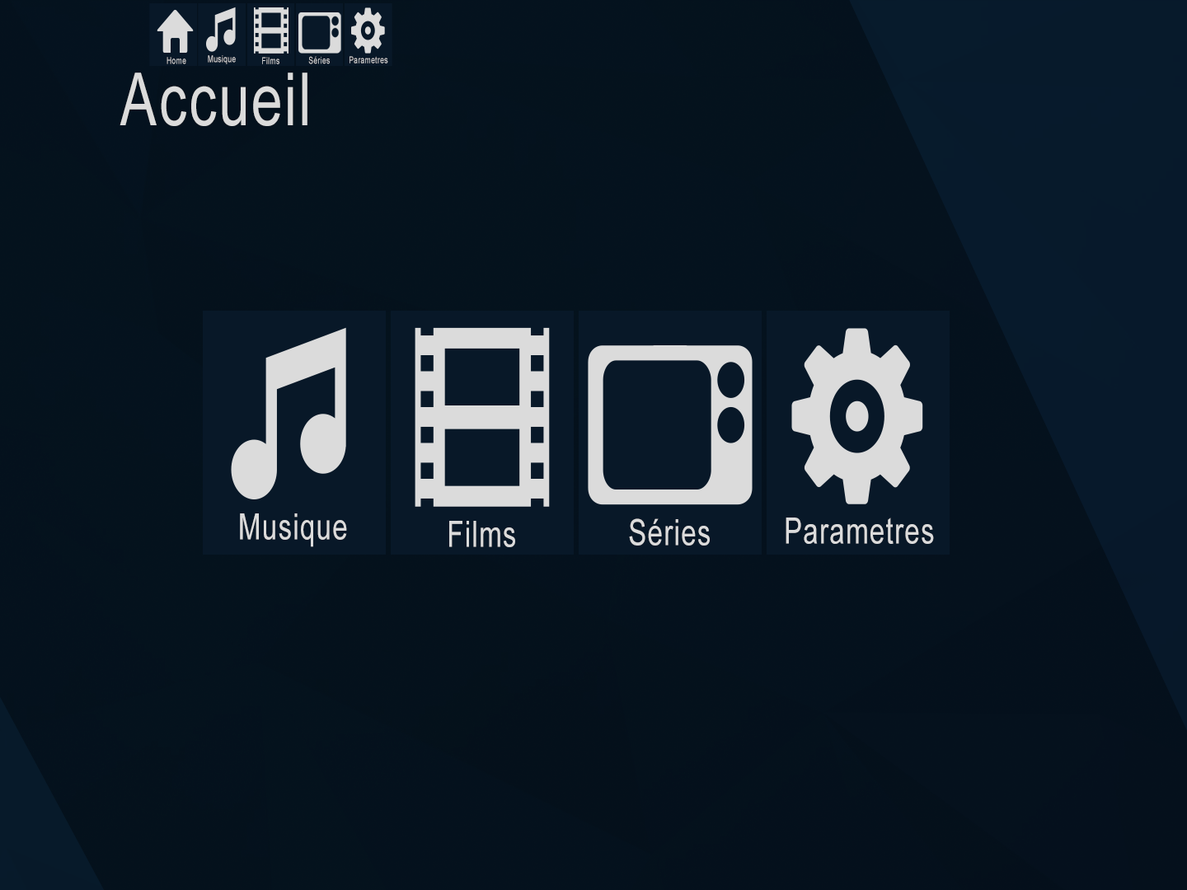

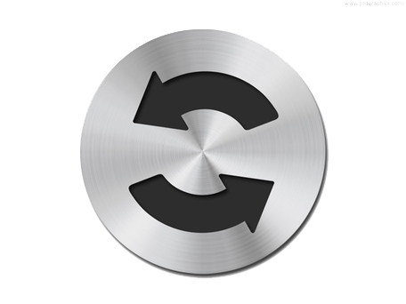
Description générale du projet
Mediacenter
Lecteurs maisons
Utilisation API
OMDb
Design Flat
Synchronisation

Slide 5
Approches / Technologies utilisées

Slide 6



Approches / Technologies utilisées
Développé en Java
Utilisation JavaFx pour l’interface
Utilisation de CSS pour le style
VLCj
Framework Java
Intégration instance VLC dans une interface Java
API
Spotify
API REST basée sur le catalogue Spotify

Slide 7

Approches / Technologies utilisées
suite
API
OMDb
API REST pour la récupération d’informations sur des films ou séries
Jaudiotagger
Librairie Java pour la lecture / écriture de tags
OMDb

Slide 8


Démonstration !
Place à la …

Slide 9
Architecture globale de l’application

Slide 10
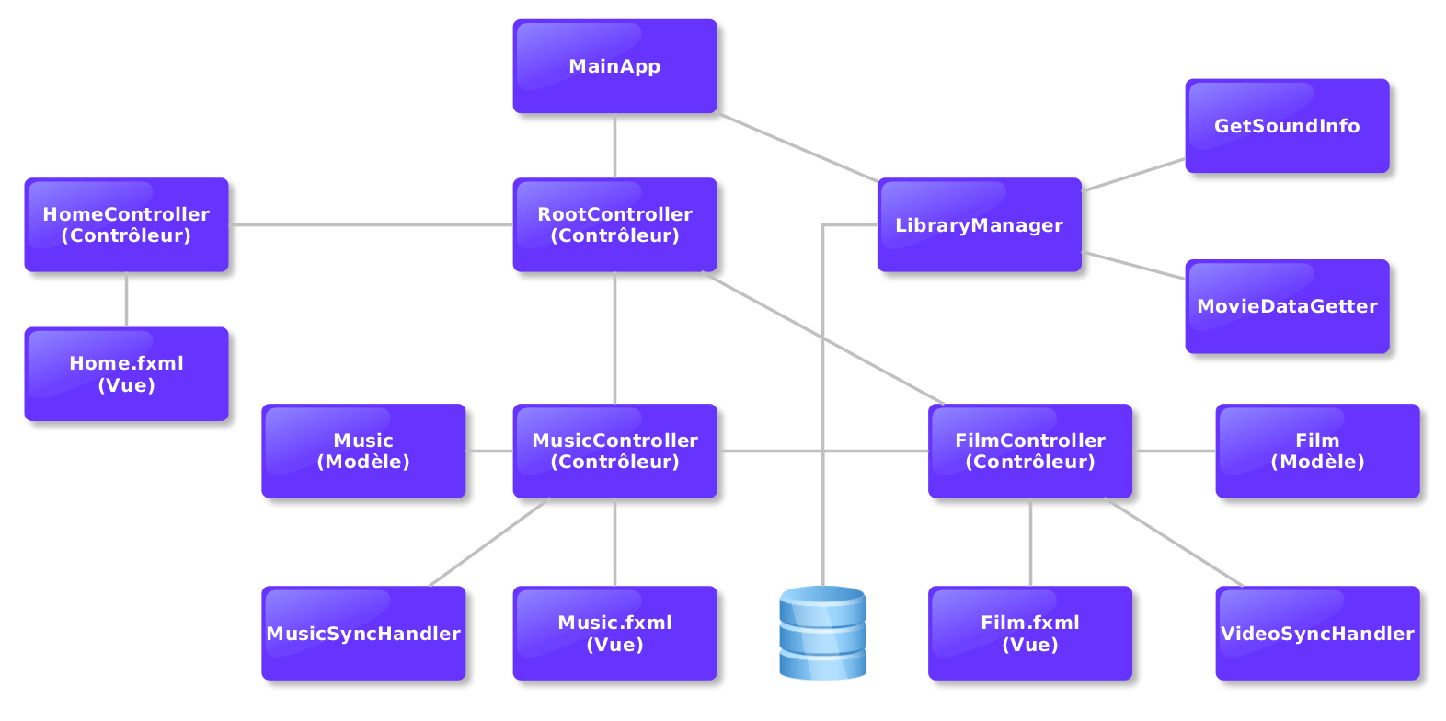
Architecture globale de l’application

Slide 11
Architecture globale de l’application
MVC
Vue
Fichier FXML
Contient les éléments de la vue
Fichier CSS pour paramétré l'apparence
Modèle
POJO
Attributs directement prévus pour l'affichage
Contrôleur
Accès aux éléments de la vue (à travers ID)
Accès aux modèles et aux utilitaires
Contient la logique

Slide 12
Architecture globale de l’application
API
Son
Récupération des métas-données ()
Récupération des données manquantes ()
Vidéo
Récupération des métas-données (VLCJ)
Récupération des données manquantes pour les films et séries (OMDb)

Slide 13
Architecture globale de l’application
DB
Base de données SQLite
Plusieurs classes pour gérer la DB
SQLiteConnector pour gérer la DB
TrackManager pour gérer les contacts
MovieManager pour gérer les films
ContactManager pour gérer les contacts

Slide 14
Architecture globale de l’application
Bibliothèque
Une seule classe : LibraryManager
Parcours le dossier contenant la bibliothèque média
Récupère les informations sur les médias (MovieDataGetter et GetSoundInfo)
Ajoute les informations des fichiers à la DB
Appelée au lancement de l'application ou lors du changement de bibliothèque

Slide 15
Architecture globale de l’application
Synchronisation
Un protocole simple
Communication point à point entre les utilisateurs
Play, pause, set time
Une interface implémentée par les contrôleurs du lecteur vidéo et du lecteur audio

Slide 16
Principales difficultés rencontrées

Slide 17
Principales difficultés rencontrées
Excès de confiance dans l’équipe
Problèmes lors de la mis en commun
Recodage
Adaptation
Découverte de FXML
Mise en place d’une architecture correcte
Perte de temps due à l’apprentissage

Slide 18
Principales difficultés rencontrées
Implémentation du lecteur vidéo
Difficile avec JavaFx
Problème d’overlay
Mode plein écran
Swing

Slide 19
Problèmes connus

Slide 20
Problèmes connus
Impossible de quitter la synchronisation en mode vidéo
Pas de contrôle d’intégrité de la collection lorsque l’application est lancée
Les processus ne se terminent pas correctement lors de la fermeture de l’application

Slide 21
Points non-réalisés

Slide 22
Points non-réalisés
Problème d’extraction de certaines métadonnées des vidéos
Vue série minimaliste
Compatibilité linux, à cause de la librairie VLCJ
Gestion d’erreur lors de la synchronisation
Synchronisation des séries

Slide 23
Améliorations possibles

Slide 24
Améliorations possibles
Fonctions supplémentaire dans les lecteurs (volumes, …)
Possibilité de créer des playlists
Fonction de recherche
Streaming de média

Slide 25
Conclusion

Slide 26
Conclusion
Un projet intéressant
Découverte de JavaFx, une alternative concluante à Swing
Mal finalisé
Bonne répartition des tâches
Mais mauvaise coordination sur la fin

